Slide 1
Ф.М. Достоевский «Преступление и наказание»
Идея Раскольникова в системе авторских опровержений

Slide 2
История создания романа
«…Все сердце мое с кровью положится в этот роман. Я задумал его в каторге, лежа на нарах ,в тяжелую минуту грусти и саморазложения…Исповедь окончательно утвердит мое имя…» 1859г.
Замысел романа вынашивался автором более 6 лет
1866 год роман опубликован в журнале «Русский вестник»

Slide 3
«Перерыть все вопросы в этом романе» Ф.М.Достоевский
Роман одновременно:
Социально-бытовой
Нравственный
Философский
Психологический
Судебный
Любовный
Религиозный

Slide 4
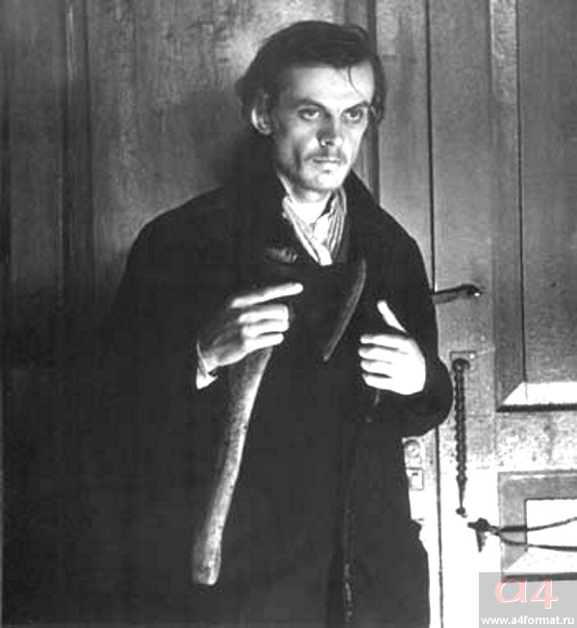
Роман-исследование
«Ищу человеческое в человеке»
Ф.М. Достоевский
Почему убил?
Почему признался?
Почему воскрес?

Slide 5
Роман-айсберг
Внешний план
Внутренний план
Уголовно-криминальный план романа
Нравственно-философский план романа
Связь названия романа с его композицией:
Преступление -1 часть
Наказание – 5 частей,
эпилог

Slide 6
Идея Раскольникова
Лето 1865 – Каракозов, покушение на Александра II
идеологическое преступление
Убийство старухи-процентщицы

Slide 7
Кто я: тварь дрожащая или право имею?
«Необыкновенные» -
«…талант сказать в среде своей новое слово»
Право разрешать
кровь по совести
«Обыкновенные» –
«…материал, служащий единственно для зарождения себе подобных…»

Slide 8
«Мы все глядим в Наполеоны..» А.С. Пушкин
«Да ведь тут арифметика!»
100>1 – теория тысячи благодеяний путём одного преступления.
1>100 – теория Наполеона, теория сильной личности.
Можно ли, преступив законы нравственности, прийти к счастью?

Slide 9
Убийство = самоубийство
«Разве я старушонку убил? – Я себя убил, а не старушонку!»
Путь от преступления к возрождению возможен при обязательном избавлении от самообмана, при раскаянии, искуплении, а всё это – при условии наличия
Совести, Веры, Любви.
Каторга мучительнейшая –
каторга собственной совести

Slide 10
Причины преступления
Социальные
Нравственные
«Он был задавлен бедностью»
«…углубился в себя и уединился от всех»
«…второй день как уж он почти ничего не ел»
«Я тогда, как паук, к себе в угол забился»
«столько злобного презрения»
«И эта же Дунечка за это же кажется замуж идет!..»
«Я хотел Наполеоном сделаться, оттого и убил»
«Я просто убил; для себя убил, для себя одного»
«Тварь ли я дрожащая или право имею…»

Slide 11
Символика в романе
цветопись
Жёлтый
Зелёный
«Жёлтая каморка»
«Желтоватые, обшмыганные, истасканные обои»
«Тяжелая, желчная, злая улыбка змеилась…»
«Проснулся он желчный…»
«…с желтым стаканом, наполненным желтою водою…»
«дочь моя по жёлтому билету живёт-с…»
«Каменная церковь с зелёным куполом…»
«… большой драдедамовый зелёный платок»
«Дом был трехэтажный, старый и зелёного цвета»

Slide 12
Символика чисел
Число 3:
30 целковых;
30 тыс. сребреников;
3 удара топором;
3 встречи с Порфирием Петровичем;
3 дороги Сони;
Число 4:
4 стороны света
4 Евангелия
Квартира жертвы на 4 этаже;
Комната Мармеладовых на 4 этаже;
Контора на 4 этаже;
4 дня в бредовом состоянии;
Лазарь был мёртв 4 дня
Число 7 – символ союза Бога с человеком
7 часов вечера – время убийства процентщицы;
7 глава 1 части – кульминация;
7 лет каторги – срок наказания героя;
7 лет прожил Свидригайлов со своей женой;
7 детей у Капернаумова
Число 11
«И последние станут первыми»
11 часов – время ухода от Мармеладовых;
11 часов – время прихода к Соне;
11 часов – приходит к Порфирию Петровичу

Slide 13
Символика имен Слова-символы
Имена
Слова
Раскольников Родион Романович – раскол родины Романовых;
«тёмно-русый» и «немецкий шляпник»;
Соня Мармеладова – «смиренномудрая»; фамилия Мармеладова противопоставляется тяжелой жизни героини;
Свидригайлов – «geil» (нем) – похотливый;
«человек тёмного происхождения, с грязным прошедшим, личность отталкивающая, омерзительная<..>, вползающая в душу»;
Солнце – символ «живой жизни», символ воскресения героя
«Станьте солнцем, вас все и увидят»
Лестница – подъем, усилие, борьба;
М.М. Бахтин: «Верх, низ, лестница, порог, прихожая, площадка получают значение «точки», где совершается кризис, радикальная смена, преступают запретную черту, обновляются или гибнут (…)»
Раскольников взбирается и спускается с лестницы 48 раз;
Угол – «… лежа по целым суткам в углу»;
Сонина комната (…) имела вид весьма неправильного четырехугольника, и это придавало ей что-то уродливое»

Slide 14
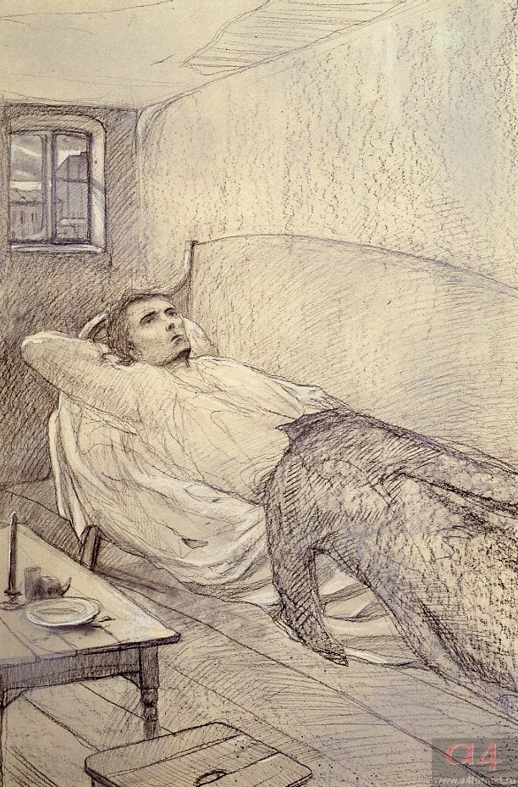
Сны Раскольникова и их роль в романе
Сон-предупреждение (ч.1 гл.5): сон на Васильевском;
Сон-шанс (ч.1 гл. 6): сон об оазисе;
Сон-совесть (ч.3 гл.6): сон о мещанине;
Сон-наказание (ч.3 гл.6): об убийстве;
Сон-ответ на теорию Раскольникова (эпилог): сон на каторге

Slide 15
Сон на Васильевском
Добро
Зло
Церковь с зеленым куполом;
Крест;
«маленькая, тощая, саврасая крестьянская клячонка»
Кабак;
Кнут;
Телега
Кнут
3 кнута
оглобля
лом
Убийство лошади
«удар рухнул»
Убийство старухи-процентщицы

Slide 16
Три встречи = три поединка
Раскольников
Порфирий Петрович
1 встреча
«злобно сверкнул загоревшимися гневом черными своими глазами»;
«грубо и злобно ответил Раскольников»;
«Мысли крутились как вихрь в голове Раскольникова. Он был ужасно раздражен»;
«Следят за мной, как стая собак!»
«Лицо… цвета темно-желтого»;
«…ни разу не свел с него глаз во все время»;
«Ведь я давно уже вас здесь поджидаю…»;
«Явно насмешливо посмотрел на него»;
2 встреча
«…и даже негодование закипело в нем при мысли, что он дрожит перед ненавистным Порфирием Петровичем»;
«Сел, не сводя с него глаз»;
«…нервы раздражаются, волнение увеличивается»;
«Нахмурился и долго и ненавистно смотрел на Порфирия»;
«Это еще более подкипятило злобу Раскольникова»;
«хотелось кинуться и тут же на месте задушить…»;
«что-то веселое и хитрое пробежало по лицу его»;
«закудахтал вдруг Порфирий Петрович»;
«как бы избегал встретиться глазами со своим гостем»;
«то вдруг пропускал какие-то загадочные словечки»;
«он у меня психологически не убежит»;
«беспрерывно хихикая от удовольствия»;
«Ведь я знаю, как вы квартиру-то нанимать ходили»;
3 встреча
«Раскольников остолбенел на 1 минуту»;
«с отвращением подумалось Раскольникову»;
«Лицо Раскольникова омрачалось все более и более»;
«…почувствовал прилив какого-то нового испуга»;
«весь задрожал, как будто пронзенный»;
«- Это не я убил…»
«у вас нервы поют и подколенки дрожат»;
«Познав вас, почувствовал к вам привязанность»;
«А опасен этот подавленный, гордый энтузиазм в молодости!»
«Дело современное»;
«Станьте солнцем, вас все и увидят»

Slide 17
Двойники и антиподы Родиона Раскольникова
I уровень - личностный
Лужин
Р
А
С
К
О
Л
Ь
Н
И
К
О
В
Разумихин
II уровень - социальный
Лебезятников
Порфирий Петрович
III уровень –
нравственно-философский
Свидригайлов
Соня Мармеладова

